Slide 1
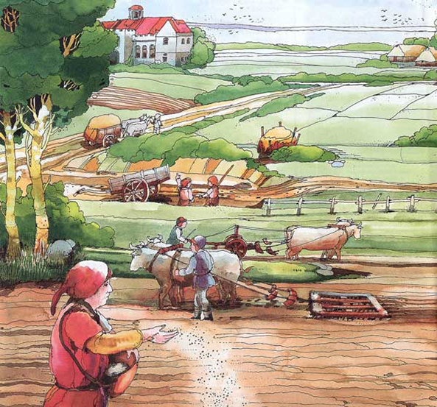
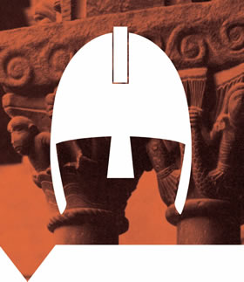
De vroege middeleeuwen
Machtige heren, halfvrije boeren
Tijd van monniken en ridders
500 – 1000 na Chr.

Slide 2
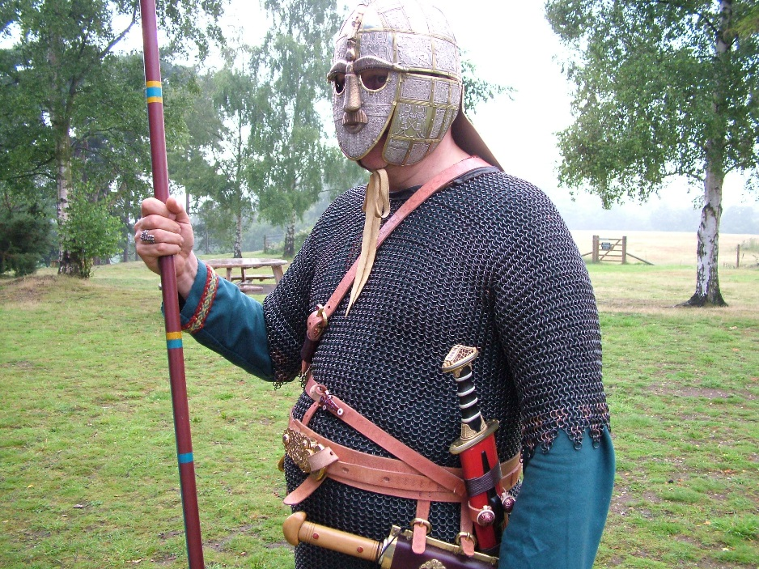
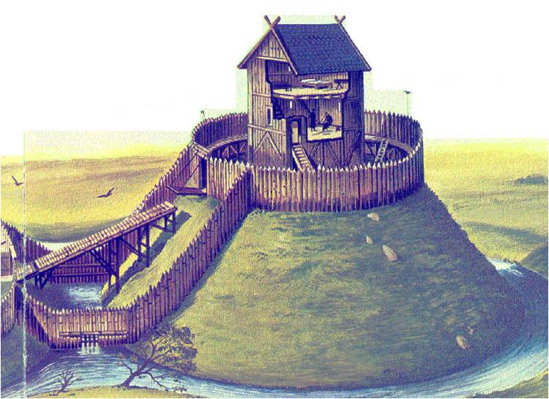
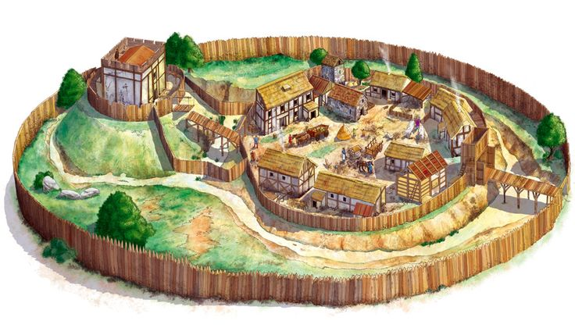
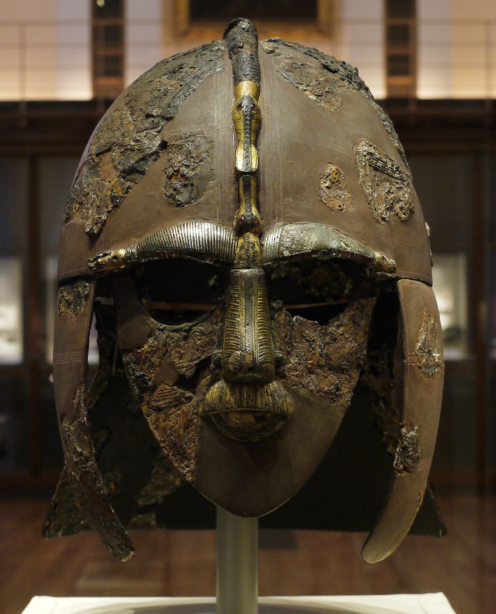
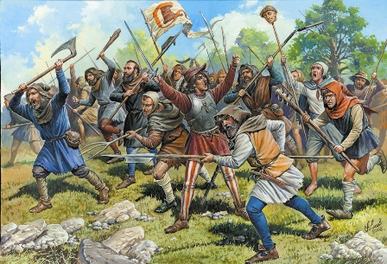
Heer en horigen
Geef me jullie grond en werk voor mij!
Boeren zoeken bescherming bij rijke boeren
Versterkte boerderij
Kunnen goede wapenuitrusting betalen
Gewapende knechten
Voor wat, hoort wat…
“Ik zal jullie beschermen…”
“… dan geven jullie mij jullie grond!”
“…en jullie gaan klusjes voor mij doen!”
Heren en horigen
Ik zal jullie beschermen!

Slide 3
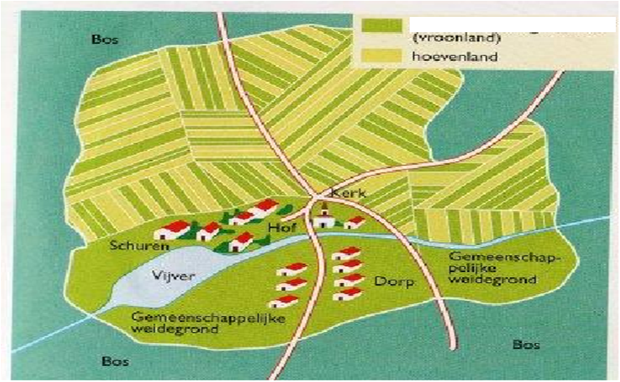
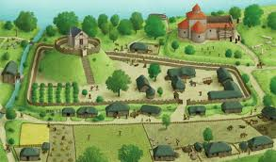
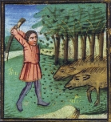
Domein
Domein = gebied van de heer
Versterkte boerderij van de heer
Werkplaatsen eromheen
Kleine akkers voor de boeren
Kleine boerderijen van de horigen
Natuur: rivier, hei en bos
Eigendom van de heer
Gebruikt door horigen
Moet voor betaald worden
Betalen in natura
Rentmeester houdt toezicht

Slide 4
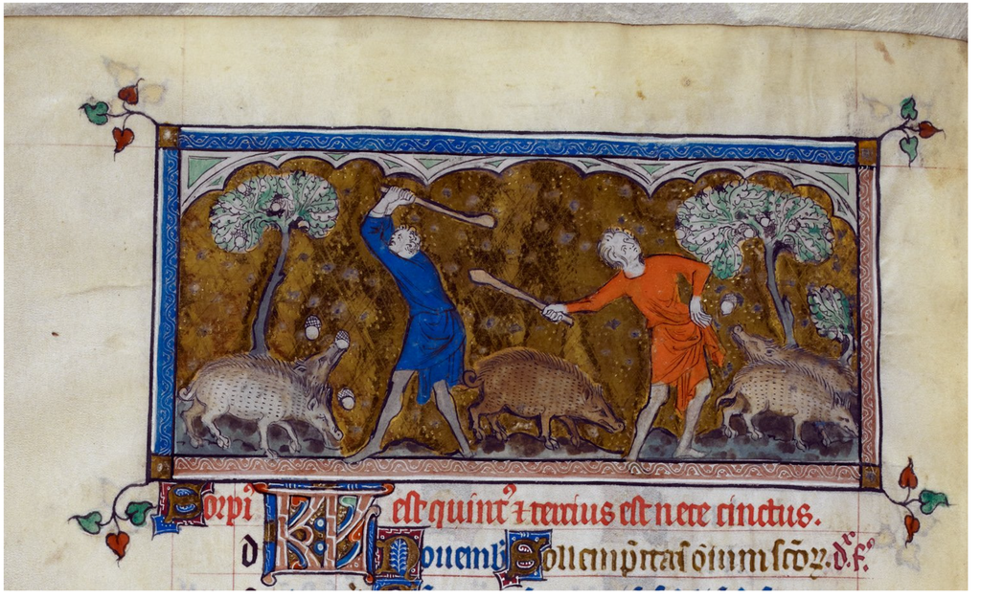
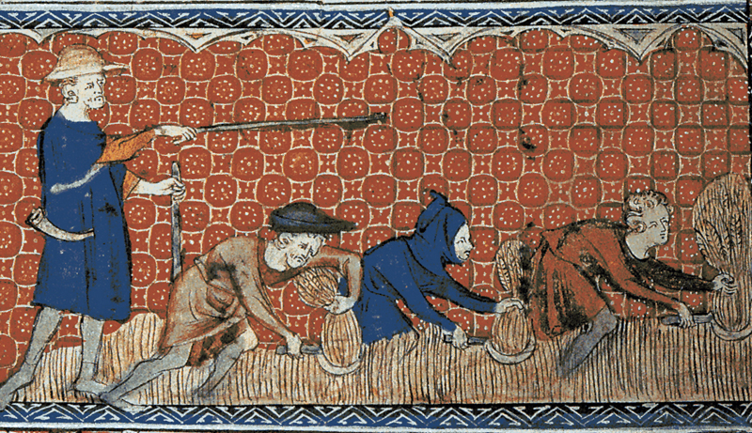
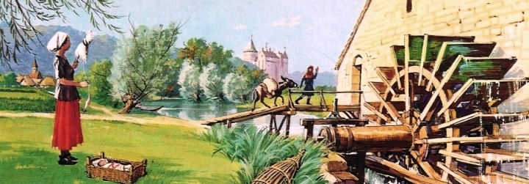
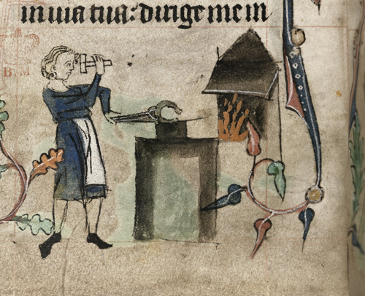
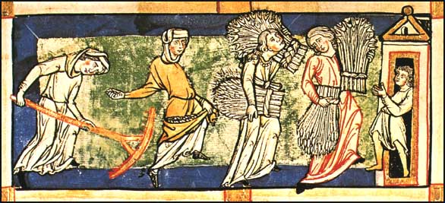
Horigen
Land van de heer bewerken
Pacht betalen = deel van de oogst afstaan
Herendiensten = klusjes voor de heer doen
Niet vrij om te gaan, gebonden aan de heer
Vaak toestemming van de heer nodig
Trouwen
Gebruik van bos en hei
Gebruik van werkplaatsen

Slide 5
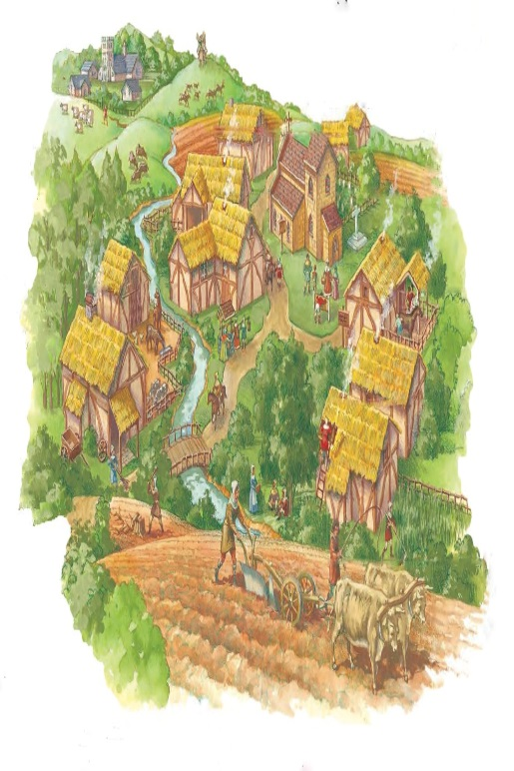
Hofstelsel
Landbouw
Zelfvoorzienend
Alles zelf maken
Geen handel
Beetje ruilhandel
Producten
Diensten
Vóór wat, hóórt wat…
➔ Hofstelsel

Slide 6
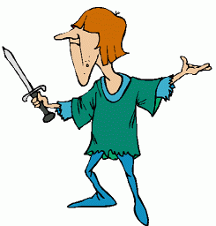
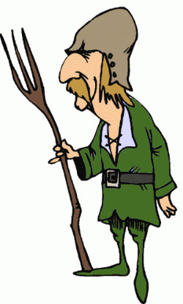
Hofstelsel: vóór wat, hóórt wat…
BESCHERMING
PACHT EN HERENDIENSTEN

Slide 7
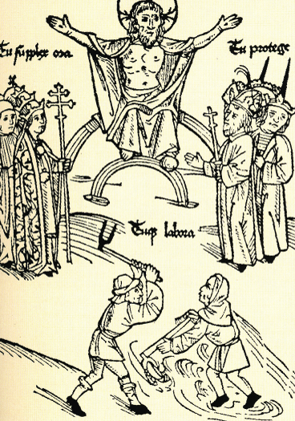
Standensamenleving
Geestelijkheid
Adel
Boeren

Slide 8
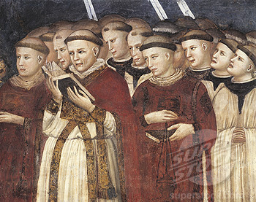
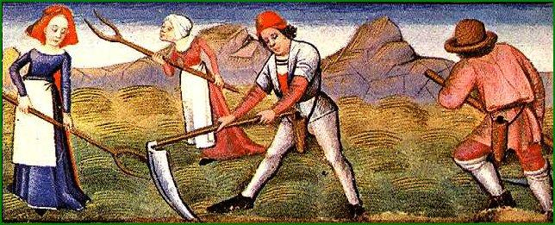
Standensamenleving
BIDDEN
BESCHERMING
BIDDEN
BESCHERMING
VOEDSEL
VOEDSEL

Slide 9
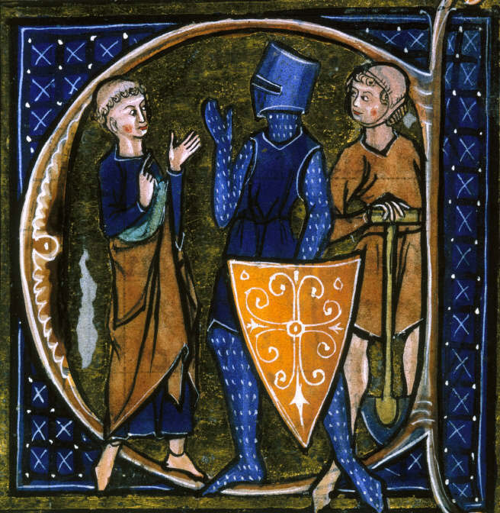
Standensamenleving
Geestelijkheid
Adel
Boeren
Je geboorte bepaalde tot welke stand je behoorde

Slide 10
Privileges
Geestelijkheid en adel hebben privileges
Rechtspreken over de boeren
Belasting heffen
Herendiensten eisen
Jagen

